Slide 1
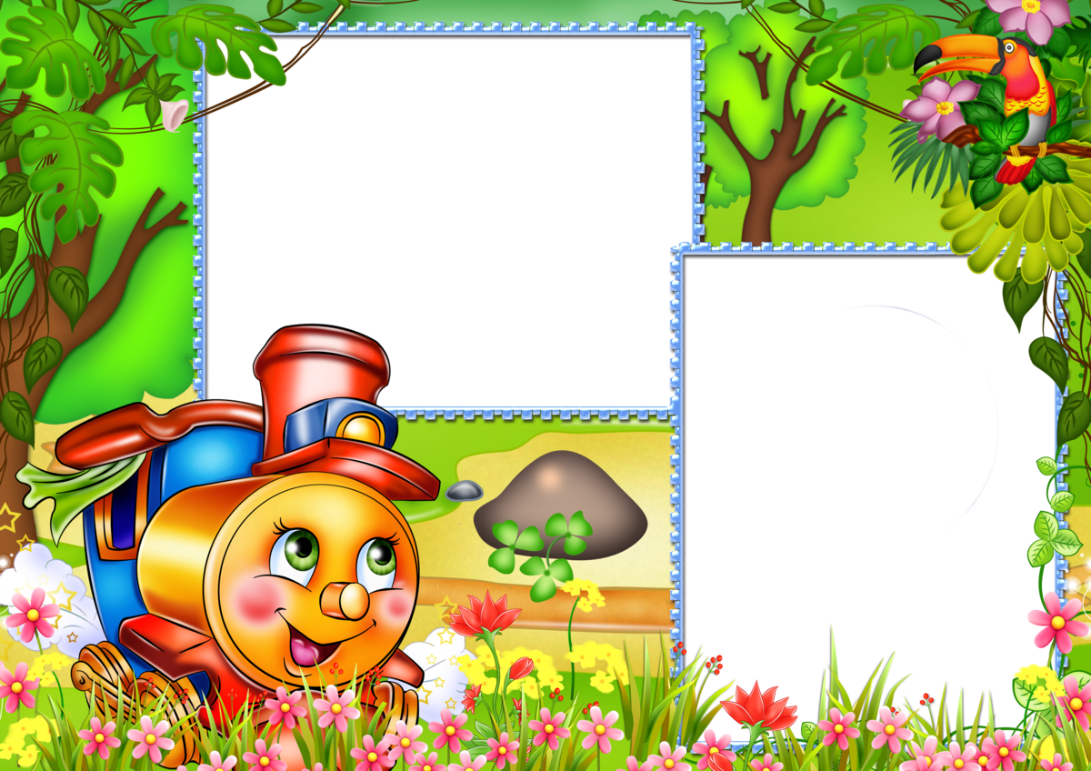
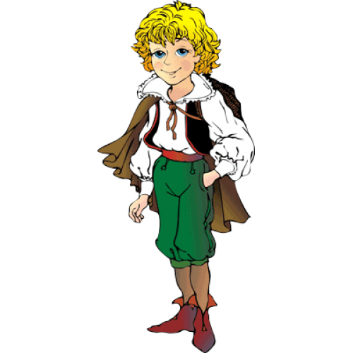
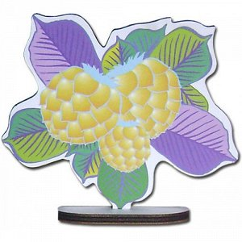
Путешествие с
Малышом Гео

Slide 2

Современные методы и приемы в интеллектуальном развитии детей дошкольного возраста
Выполнила: воспитатель
Кирина Надежда Николаевна
МДОУ ЦРР - детский сад №12 «Теремок»
п. Первомайский сентябрь 2019г.

Slide 3

Игрушки, игры - одно из самых сильных воспитательных средств в руках общества.
Игру принято называть основным видом деятельности ребенка. Именно в игре проявляются и развиваются разные стороны его личности, удовлетворяются многие интеллектуальные и эмоциональные потребности, складывается характер.
Вы думаете, что вы просто покупаете игрушку?
Нет, вы проектируете при этом человеческую личность…
Б.П. НИКИТИН

Slide 4
Новые федеральные государственные образовательные стандарты (ФГОС) изменяют содержание образовательного процесса, в котором необходимо выявить и раскрыть потенциал каждого ребенка, развить его индивидуальность, создать оптимальные условия для обогащения жизненного опыта и личностного роста; обеспечить ресурсы для самореализации детей.
Опыт показывает, что наличие интеллектуальных способностей у детей , играет в жизни человека немаловажную роль. Эффективное развитие интеллектуальных способностей детей дошкольного возраста – одна из актуальных проблем современности. Так как дошкольники с развитым интеллектом быстрее запоминают материал, более уверены в своих силах, легче адаптируются в новой обстановке, лучше подготовлены к школе, а развитие интеллектуальных способностей ребёнка происходит, благодаря тренировке каждой из его составляющих: мышления; восприятия; внимания; памяти; воображения.
Поэтому я поставила перед собой цель: пробудить интеллект, творческую активность детей; развивать воображение, фантазию, желание включиться в творческую деятельность.
А еще я хочу видеть моих детей любознательными, общительными, самостоятельными, творческими и интеллектуально развитыми личностями.

Slide 5
Одним из эффективных средств для интеллектуального развития дошкольников - являются развивающие игры.
В практику своей работы я включила развивающие игры
В.В. Воскобовича, пособие «Фиолетовый лес», коврограф Ларчик
Как неотьемлемые части игровой технологии по интеллектуальному и творческому развитию детей «Сказочные лабиринты игры».
В играх Воскобовича заложен огромный творческий потенциал.
С какой игрой ребенок играет дольше всего? Конечно, с той, которая дает ему возможность воплощать "задумки" в действительность. Сколько интересного можно придумать и сделать из деталей "Чудо-головоломок", разноцветных "паутинок" "Геоконта", "вечного оригами" "Квадрата Воскобовича": машины, самолеты, корабли, бабочки и птицы, рыцари и принцессы - целый сказочный мир!
Игры дают возможность проявлять творчество и взрослым.
Поэтому в своей работе я использую их, как в свободной , так и в организованной деятельности .

Slide 6
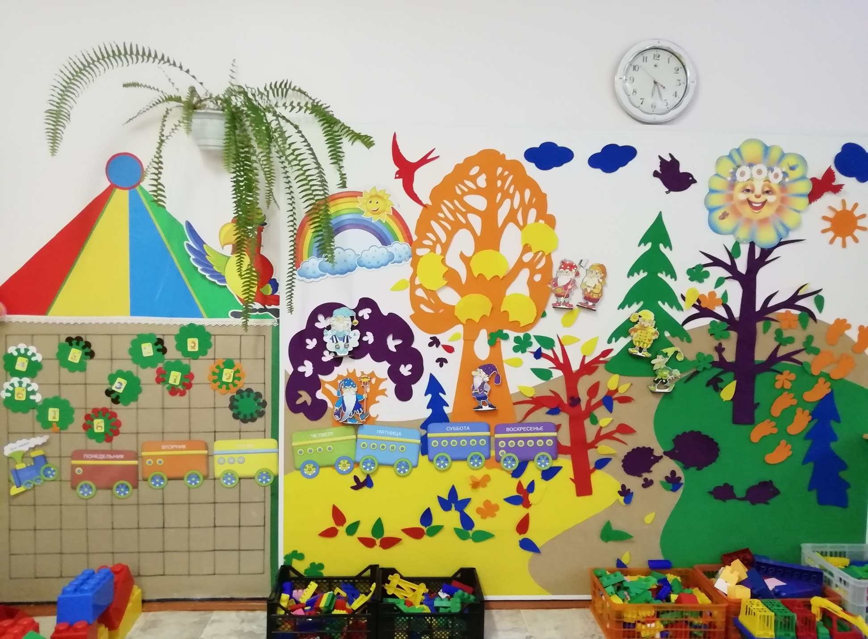

Slide 7
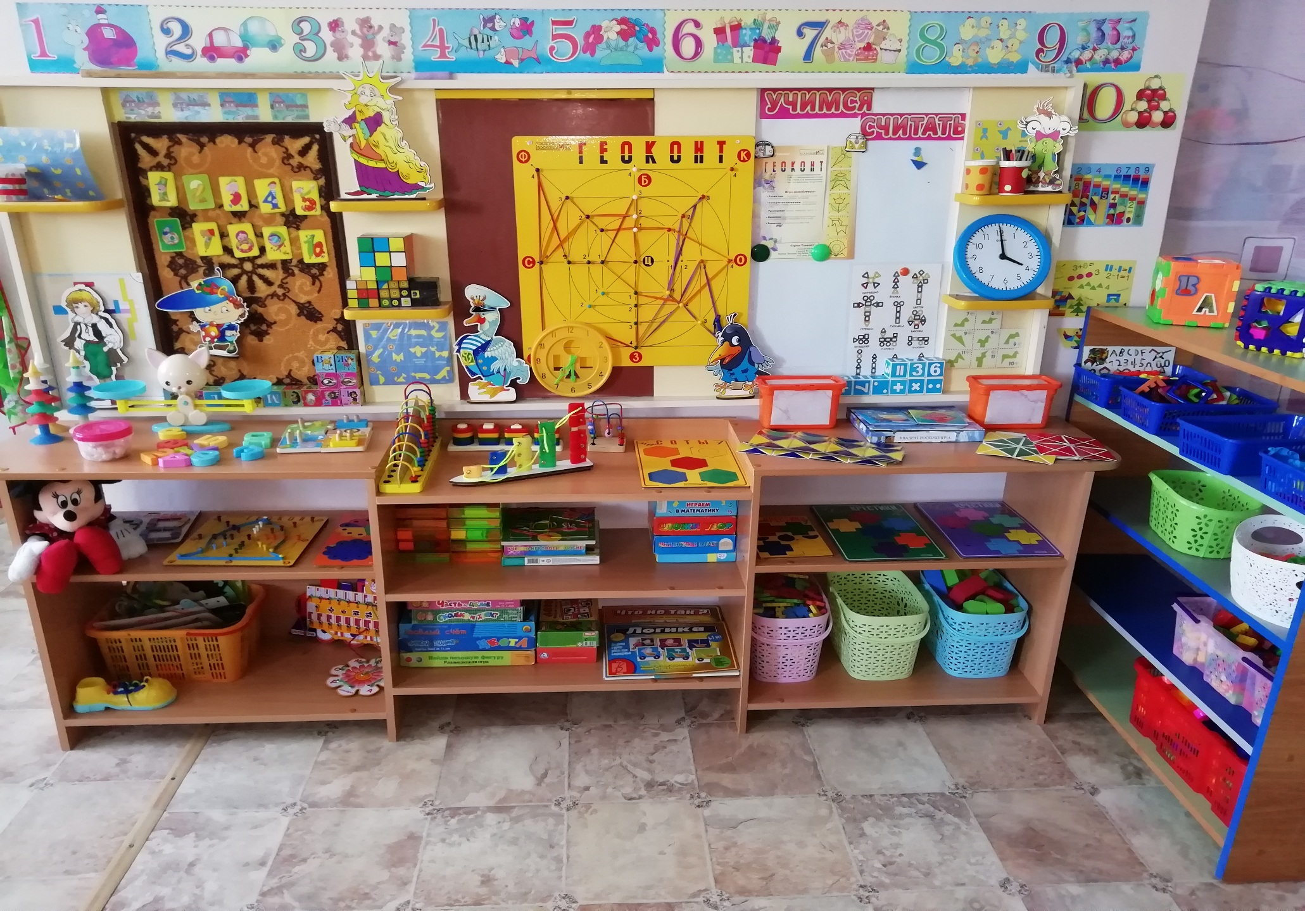

Slide 8
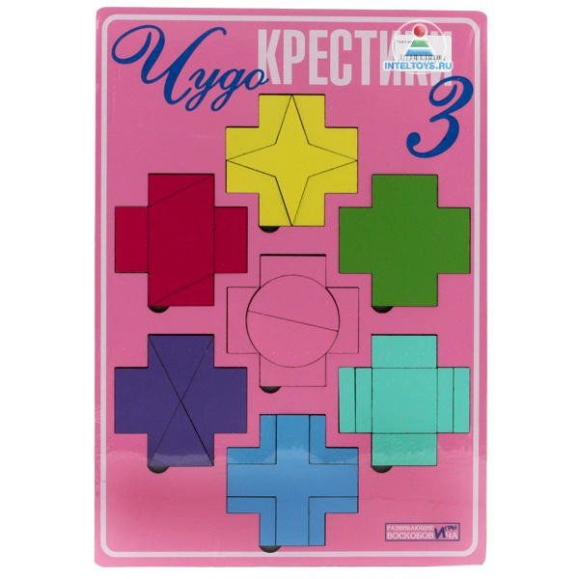
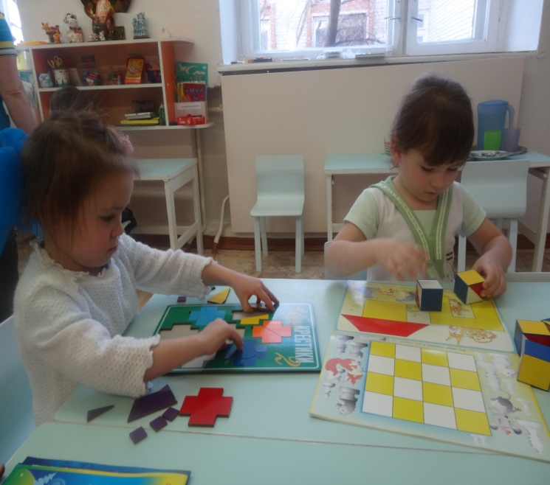
Что развивает
- сенсорные способности (различение цветов радуги, геометрических фигур, их размера);
- умение «читать» схемы, сравнивать и составлять целое из частей;
- внимание, память;
- воображение, творческие способности;
- мелкую моторику рук.

Slide 9

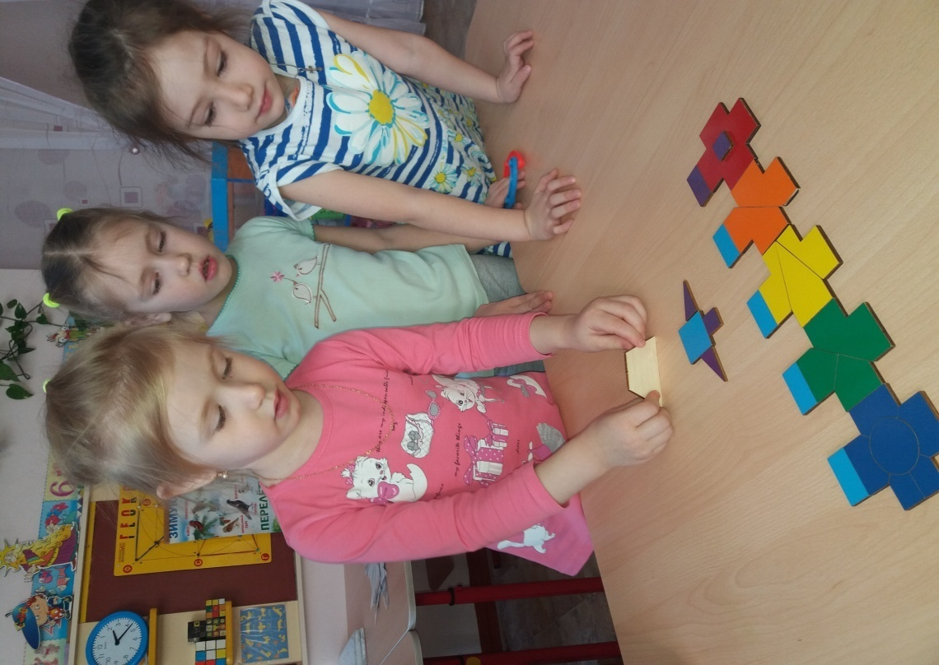
Дети составляют «крестики» из частей в рамке, на столе в виде «башни» («крестики» накладываются друг на друга), «дорожки» («крестики» прикладываются друг к другу).
И самое интересное – конструируют фигурки по схемам из альбома и собственному замыслу.

Slide 10
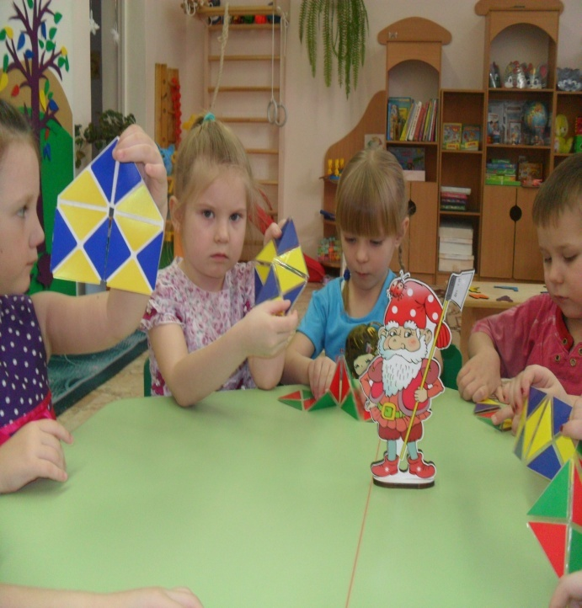
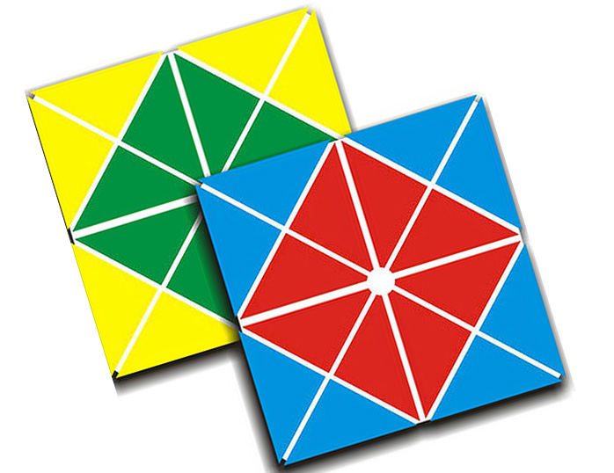


Slide 11

«Квадрат» легко трансформируется: его можно складывать по линиям сгиба в разных направлениях по принципу «оригами» для получения объемных и плоскостных фигур. Потому-то эту игру называют еще «Вечное оригами» или «Квадрат– трансформер».
Игру сопровождает методическая сказка «Тайна Ворона Метра, или сказка об удивительных превращениях-приключениях квадрата».
В ней "Квадрат" оживает и превращается в различные образы: домик, мышку, ежика, котенка, лодку, туфельку, самолетик, конфетку и т.п.
Ребенок собирает фигуры по картинкам в книжке, где показано, как сложить квадрат, и дано художественное изображение того же предмета.
Этот квадрат-головоломка позволяет не только поиграть, развить пространственное воображение и тонкую моторику, но и является материалом, знакомящим с основами геометрии, стериометрии, счетным материалом, основой для моделирования, творчества, которое не имеет ограничений по возрасту.

Slide 12
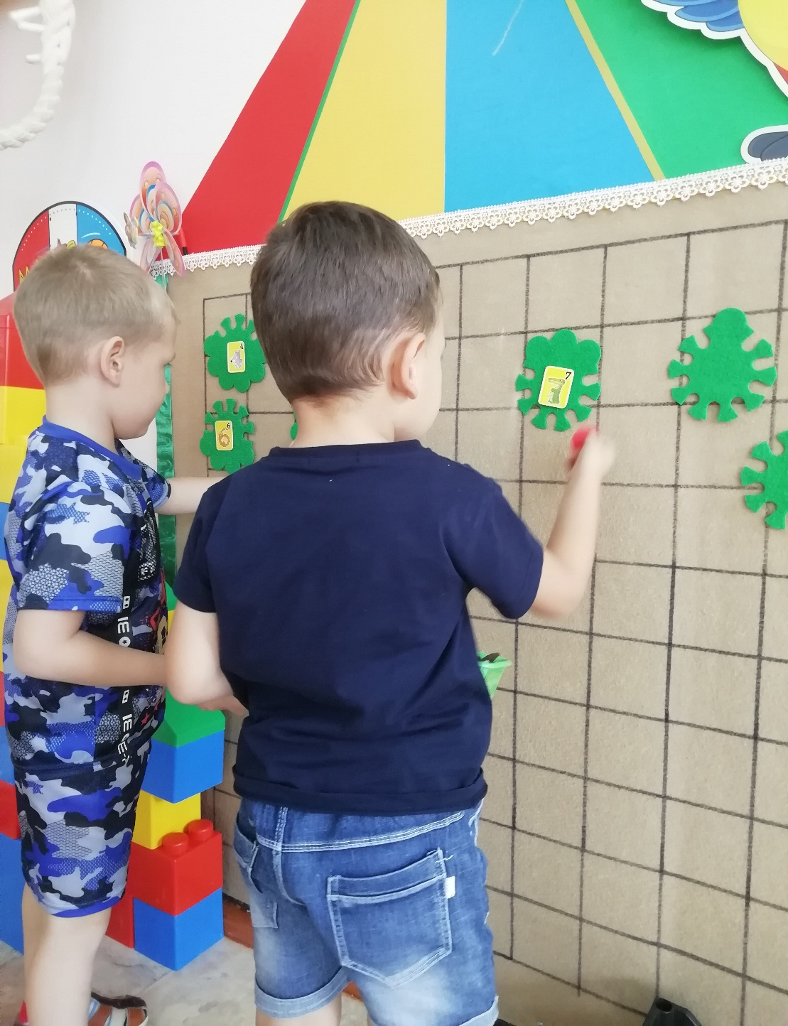
В рамках обучения количественному счету, упражнений в счетной операции: дети вынимают все вкладыши-корзинки из игрового поля, считают корзинки, вынимают из игрового поля, считают грибки.
Вопросы: Сколько корзинок?
Сколько грибков? Сколько грибков поместится в корзинку с одной выемкой, с двумя?...
Указания типа «Считай, сколько грибков поместится в каждую корзинку? Определи, где меньше, где больше…»
Обрисовка корзинок по контуру,
Рисование и закрашивание грибков в соответствии с цифрой, рисование грибков «волшебными веревочками».
Какое число получилось в результате? Какое число получится, если посчитать грибочки справа налево?...

Slide 13
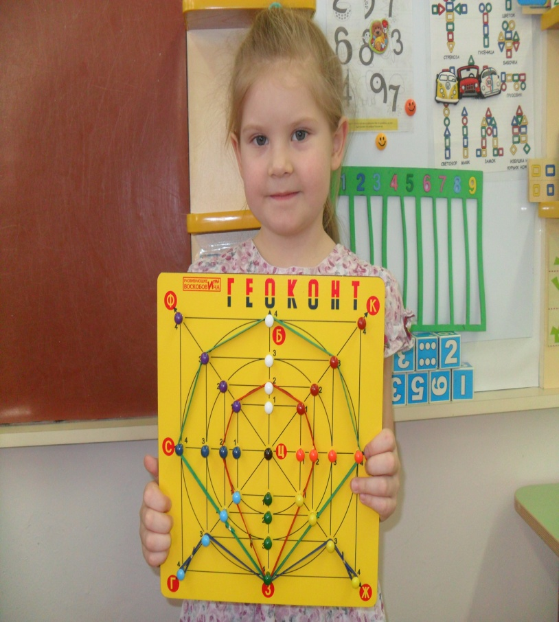
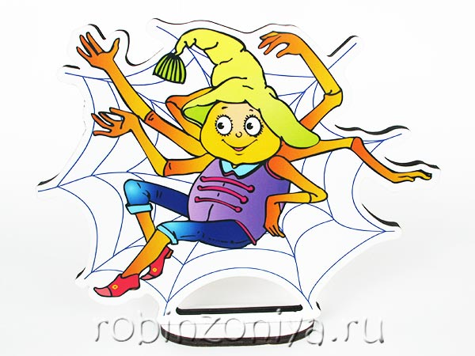
"Геоконт" открывает ребенку мир геометрических и образных превращений, разноцветных приключений.
Дети складывают фигуры на «Геоконте», отвечают на вопросы.

Slide 14
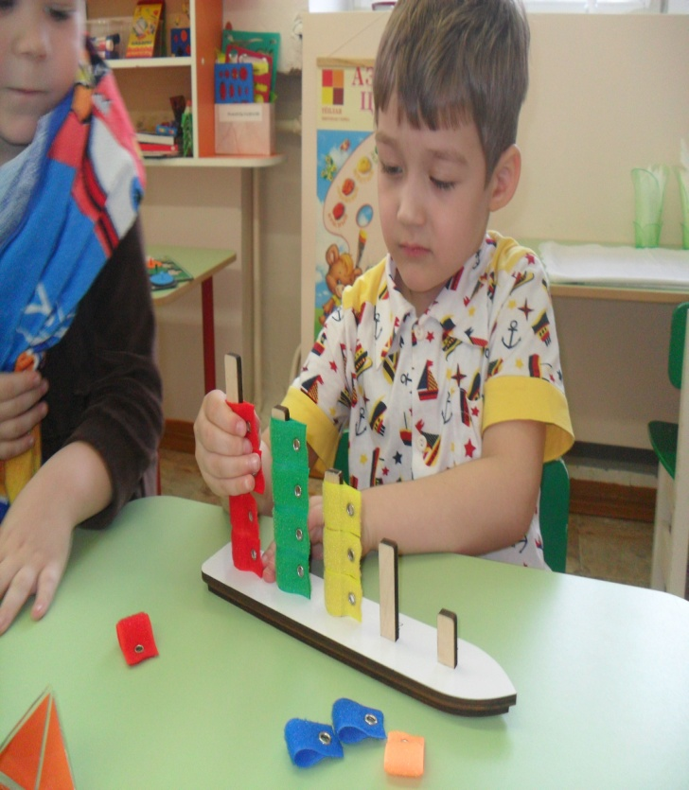

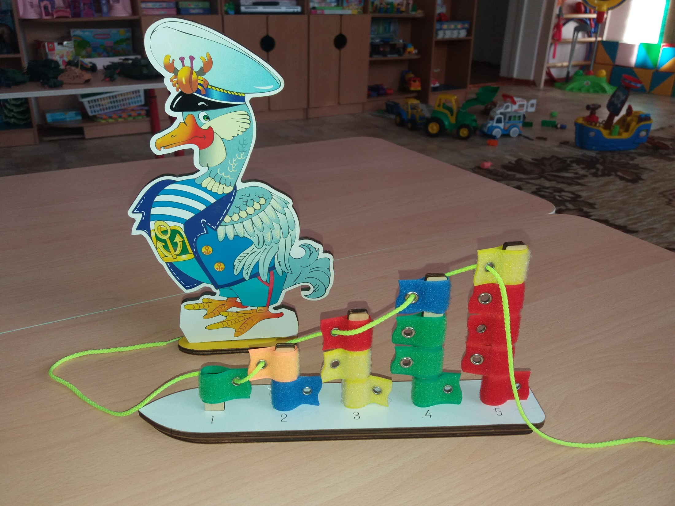
Порядковый счет. Обратный счет.
Задания:
«Считай по порядку мачты корабля, не меняя направления счета»,
«Считай не слева направо, а справа налево», На каком месте окажется самая низкая мачта? Самая большая мачта? Средняя мачта…
Вопросы: Сколько флажков на самой низкой мачте, на самой большой мачте?, на средней мачте?
Указания типа «Снять по одному флажку с каждой мачты. На каком месте красный флажок, синий.желтый…»
КОРАБЛИК «ПЛЮХ- ПЛЮХ»

Slide 15

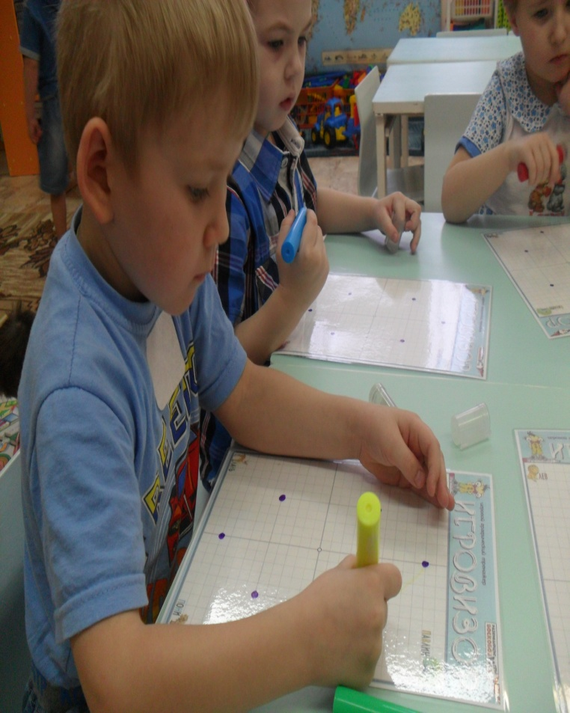
Игровизор открываем
и задания выполняем.
В руки маркеры берем
И правильные ответы на задания даем.
Сделали ошибку- не беда. След маркера
легко удаляется,
и ошибка салфеткой стирается…

Slide 16
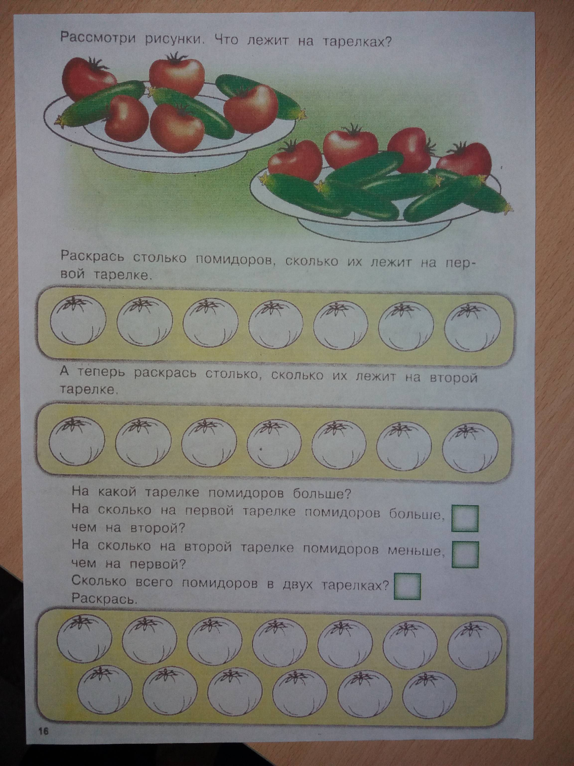
Развитию математических представлений
о сравнении по форме и размеру,
об условной мерке,
о количестве.
Подготовке руки к письму
Умению интеллектуальной культуры:
умений понимать учебную задачу,
находить средства для ее решения,
контролировать себя в процессе работы,
добиваться успеха.

Slide 17
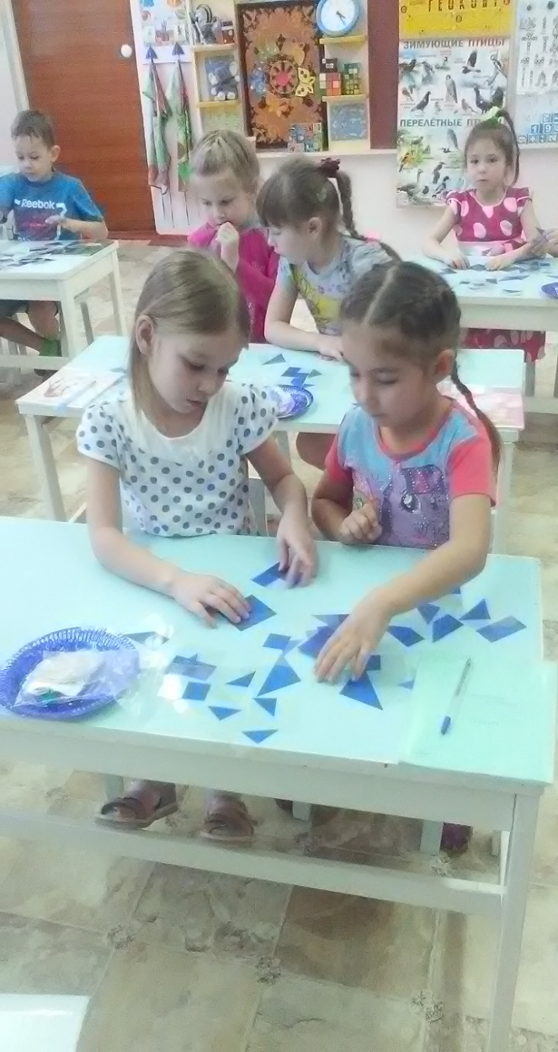
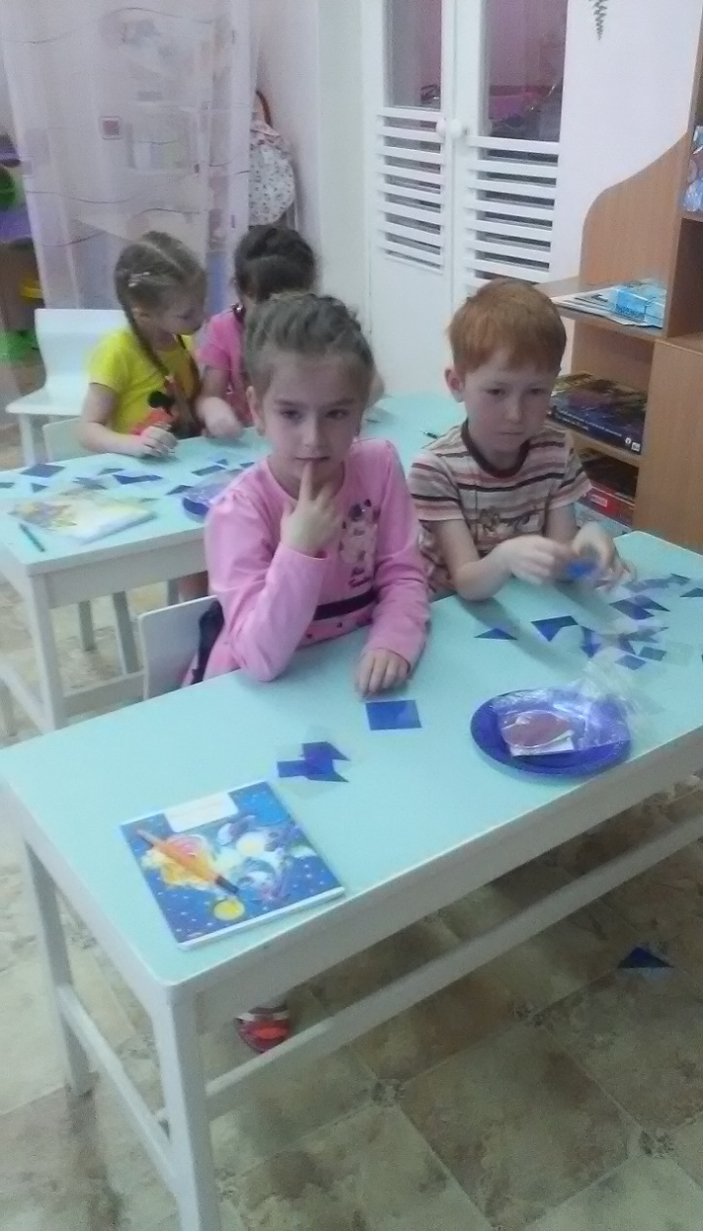
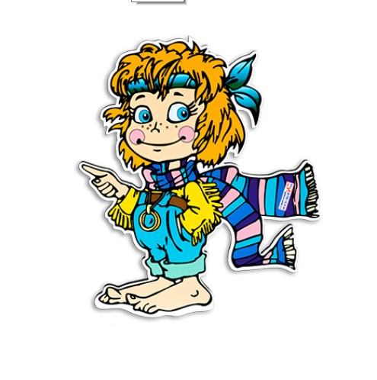
Ребенок накладывает пластинки друга на друга, совмещает закрашенные части и составляет из них геометрические фигуры или предметные силуэты. Предметные силуэты можно получить и путем приложения геометрических фигур на пластинках друг к другу.

Slide 18
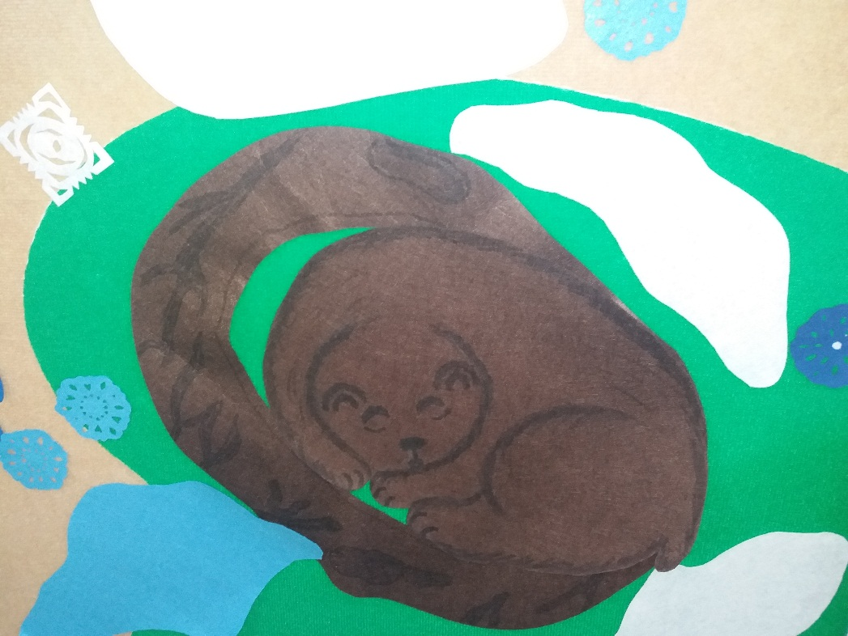
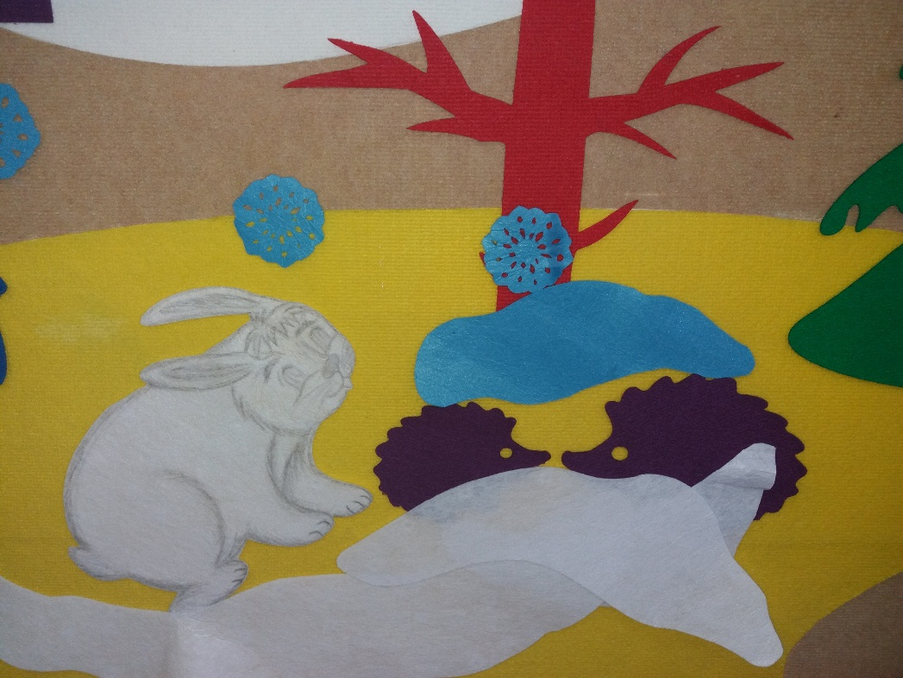
И это еще не все игры, которые существуют у меня в группе из комплекта « Играем в математику» для формирования элементарных математических представлений у детей.
Такие игры, как «Счетовозик», «Волшебная Восьмерка», «Чудо- соты», «Чудо-цветик», игровой комплект «МиниЛарчик»…и т.д играют немаловажную роль в моей развивающей среде.
« Фиолетовый лес» постоянно пополняется новыми элементами в зависимости от сюжета ОД и игрового задания.
Так, для формирования познавательных интересов и основ экологического мировоззрения у детей , панно Фиолетового леса было дополнено «Зимним пейзажем»; медведем, который спит сладко в своей берлоге; зайцем, который поменял свою шубку на белую, белыми сугробами, и воздушными, как пух, снежинками…

Slide 19
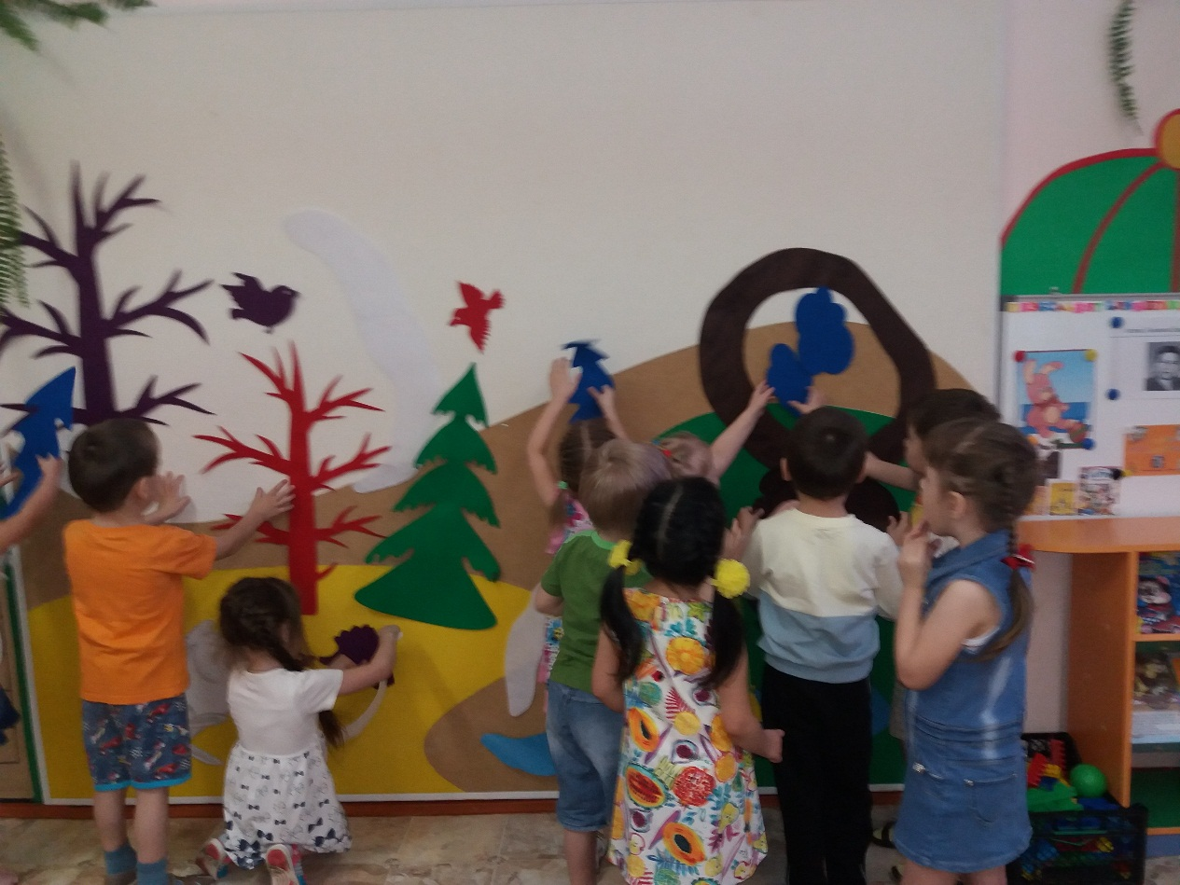
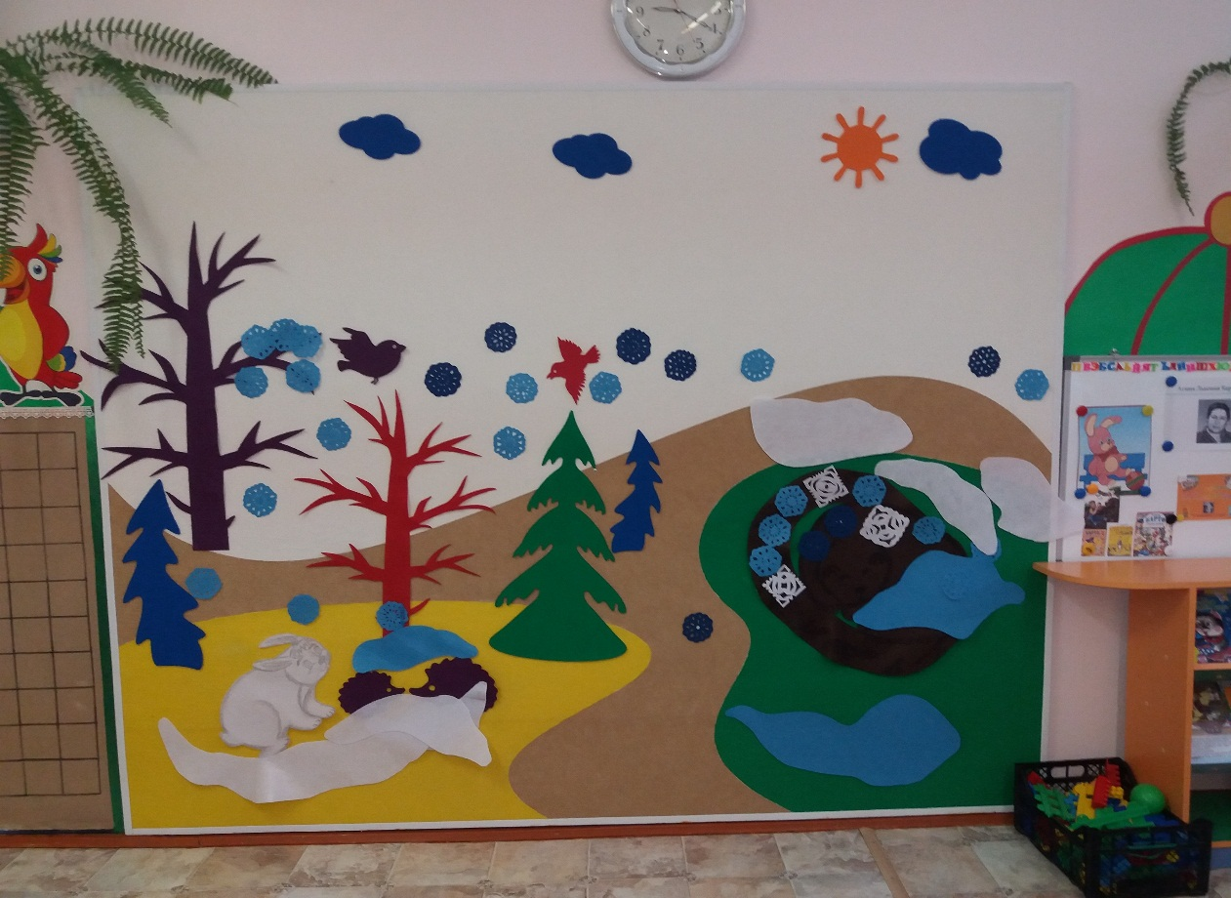

Slide 20
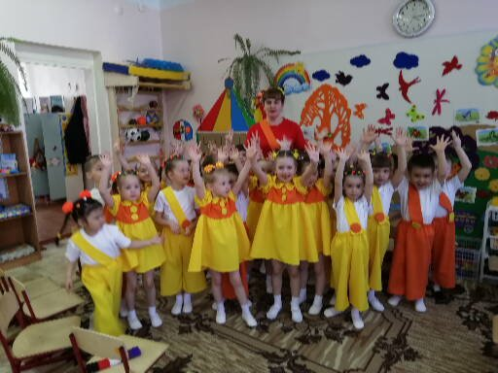
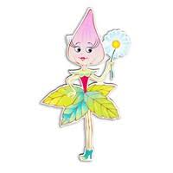

А в рамках проекта на тему: « Насекомые»: цветочным лугом, на котором летают бабочки, стрекочут кузнечики, собирают целебный мед пчелы…

Slide 21
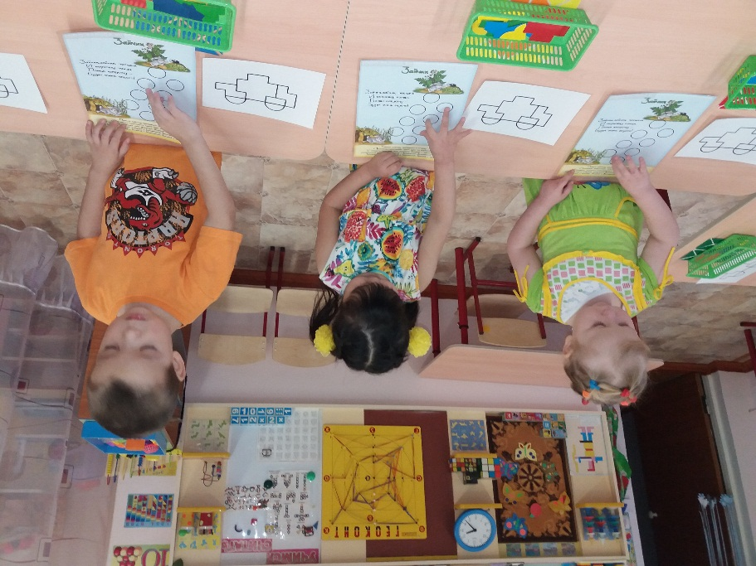
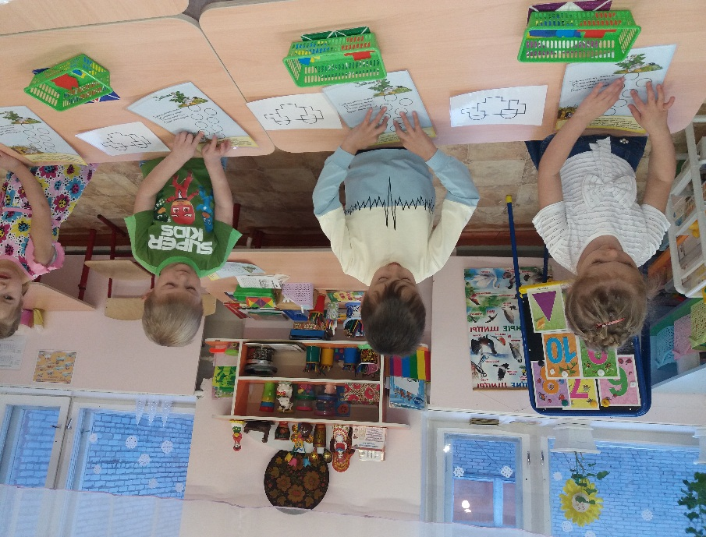
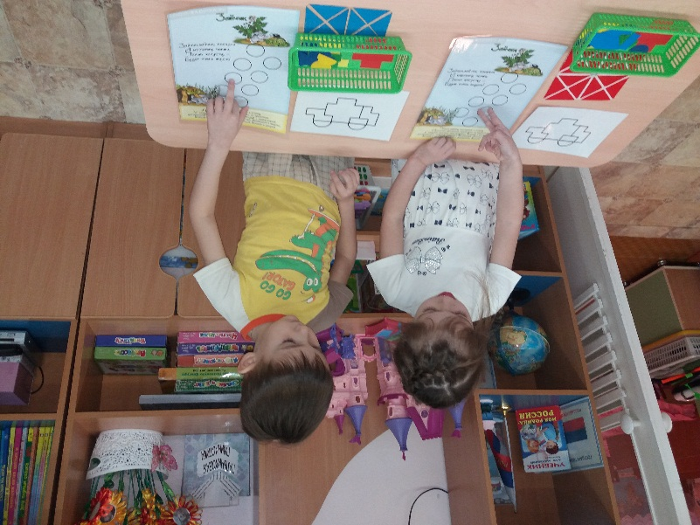
Учебно-воспитательный процесс стараюсь строить таким образом, чтобы каждому ребенку было интересно во время ОД, чтобы он стал активным участником происходящего. С играми Воскобовича легко создавать творческую атмосферу: поощрять и поддерживать детскую инициативу, рассматривать любые предложения детей. Для меня очень важно заинтересовать детей данными играми, ведь, если игра нравится ребенку и служит материалом для проявления творчества, то малыш будет с ней заниматься на всех этапах, а соответственно повышать свой уровень развития, интерес.
В начале каждой ОД проводятся специальные упражнения на развитие мелкой моторики пальцев рук, во время ОД –динамические паузы, а по завершению, непроизвольно идет обсуждение среди детей только что полученной информации.

Slide 22
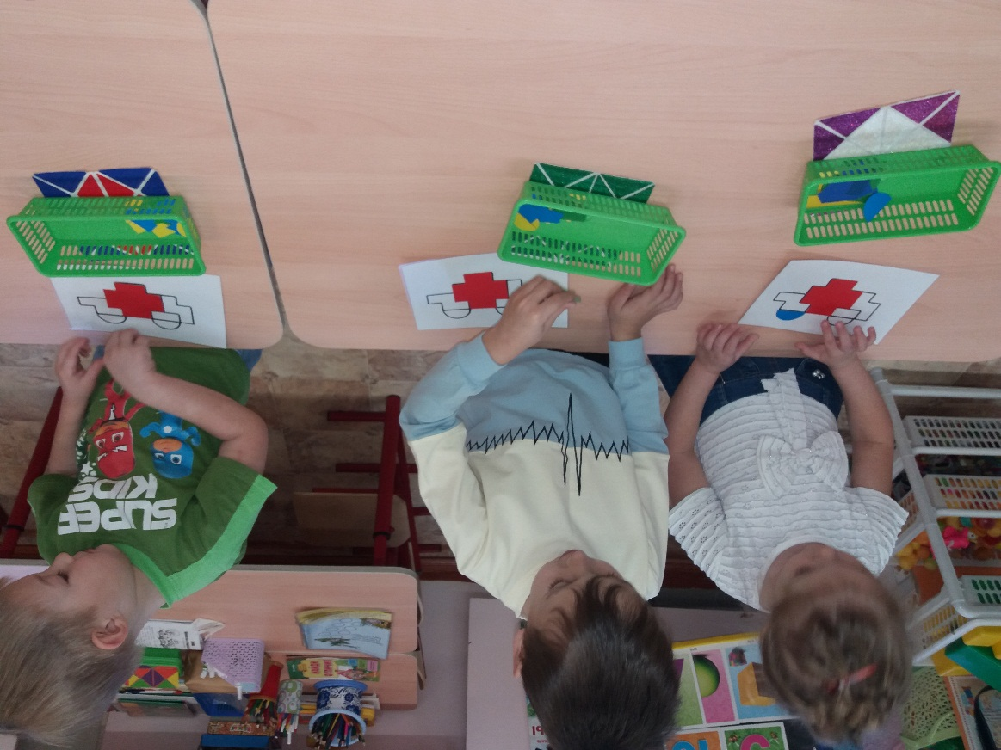
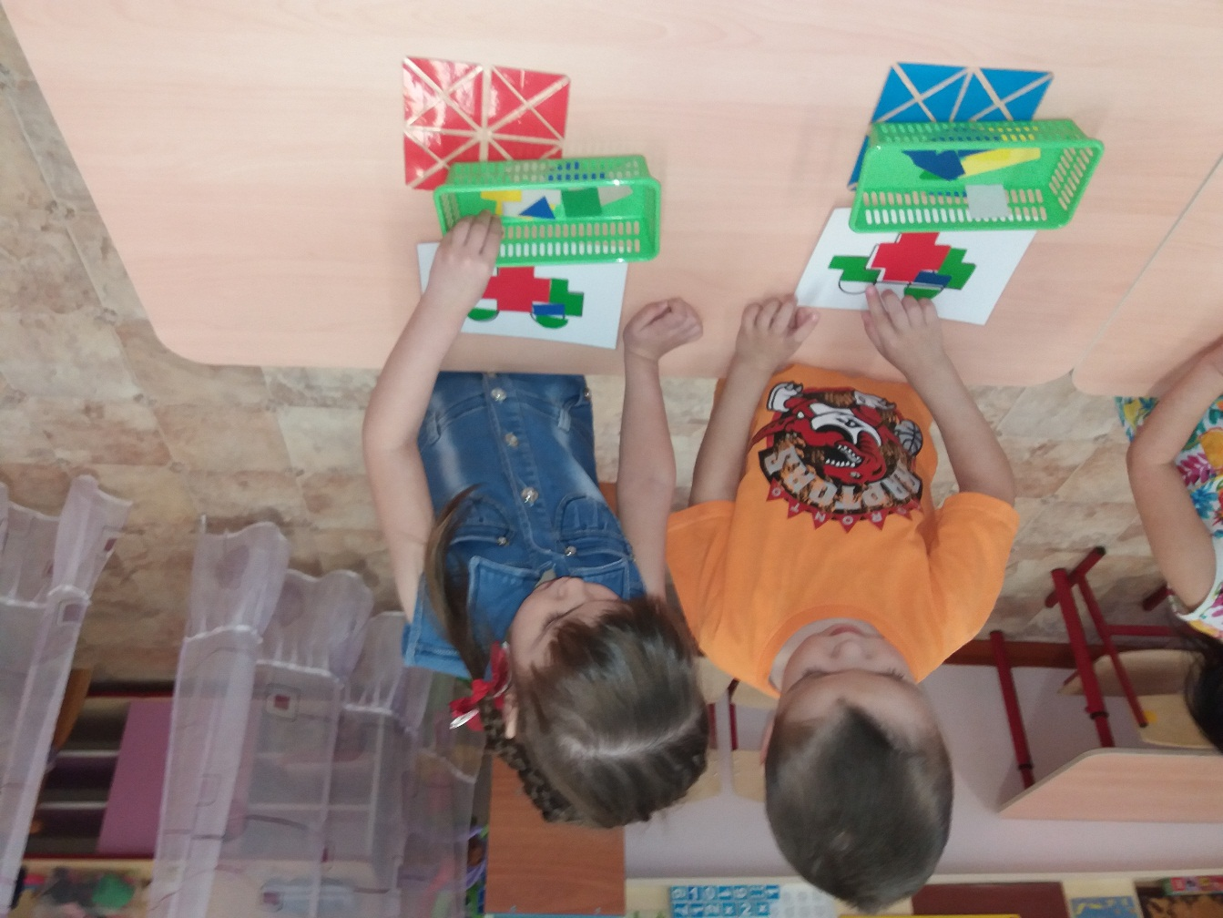

Slide 23
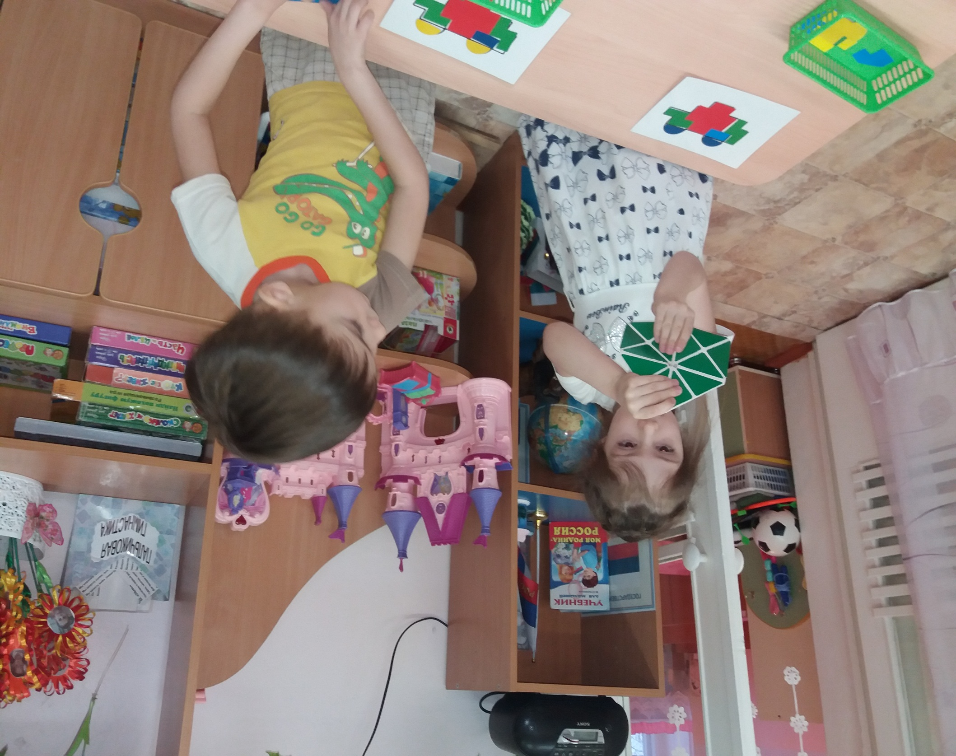

Slide 24
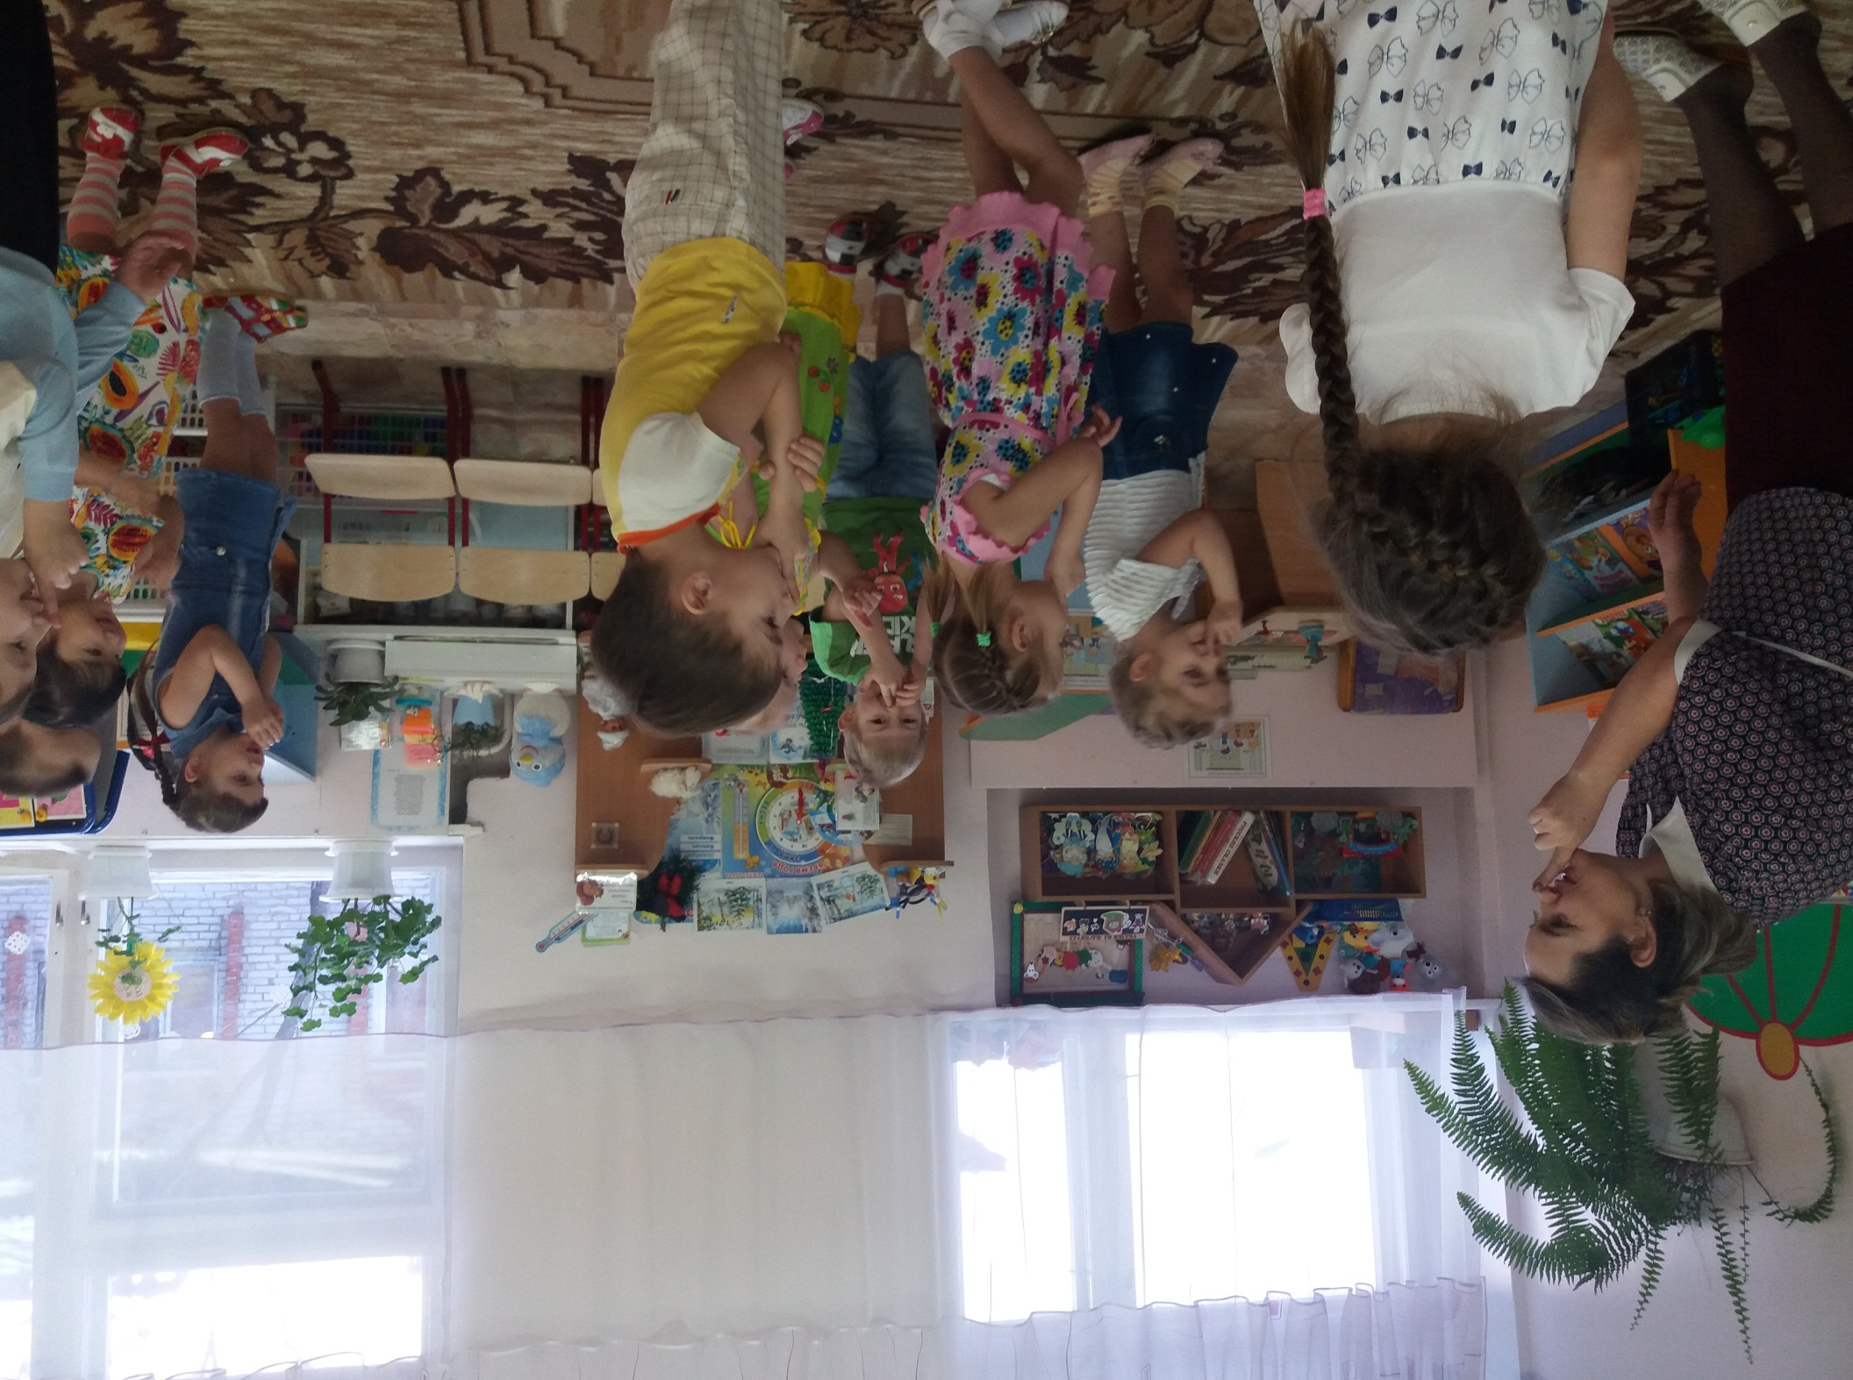

Slide 25
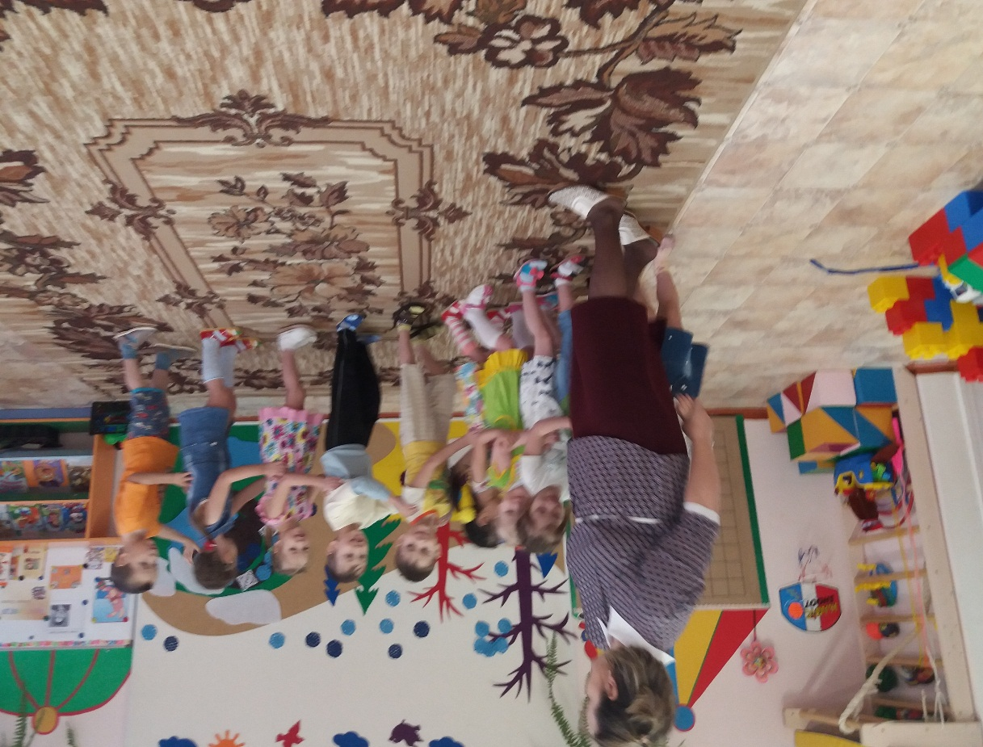
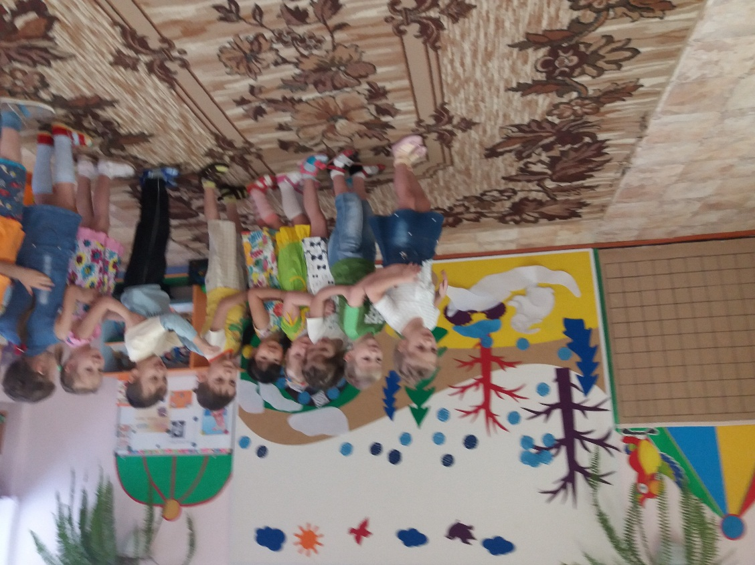

Slide 26
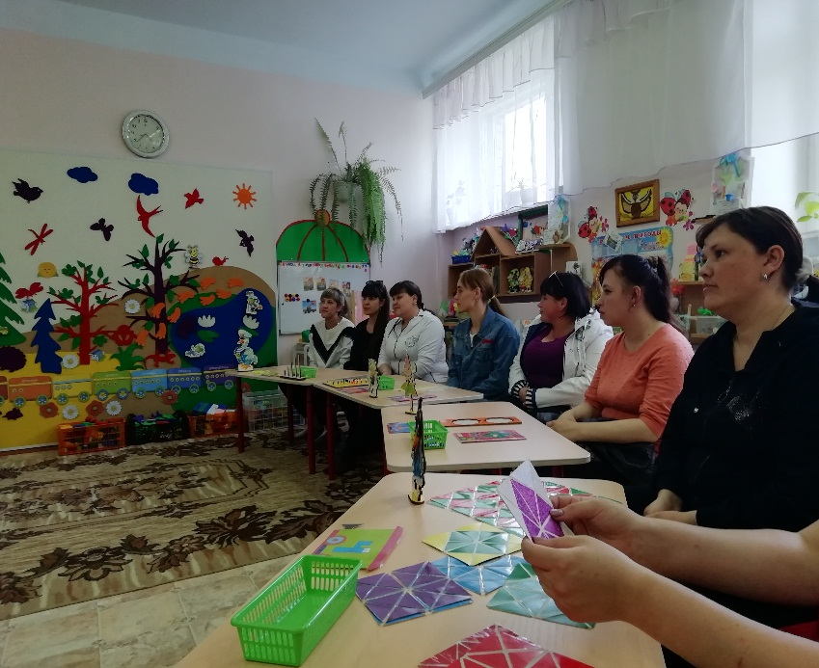
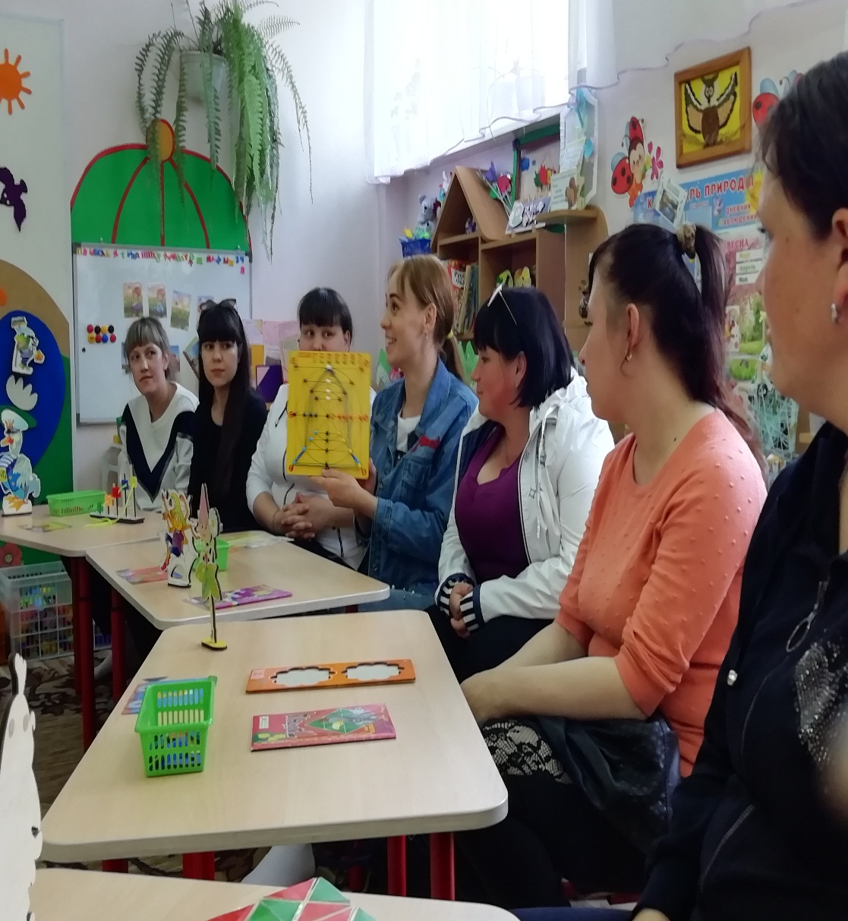
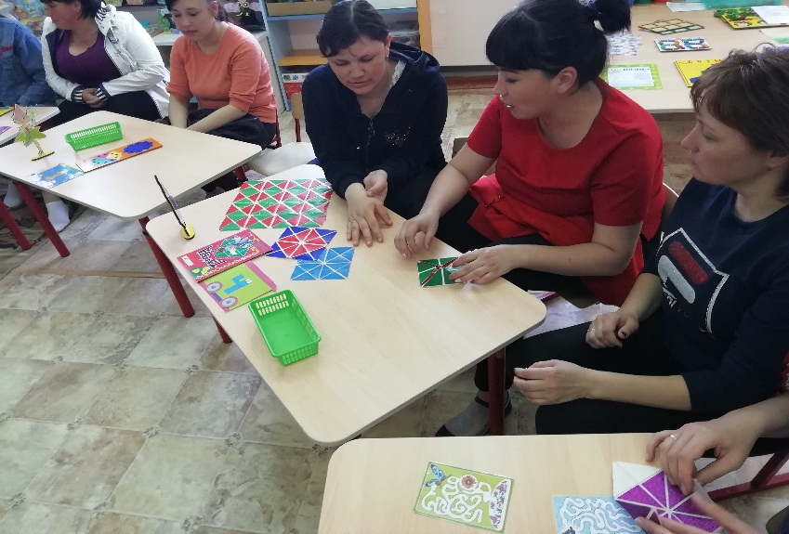
Методом активного привлечения родителей к образовательному процессу «увлекла» миром сказки и их. Был создан семейный клуб: «Играй- ка», как одна из эффективных форм взаимодействия педагога и родителей.

Slide 27
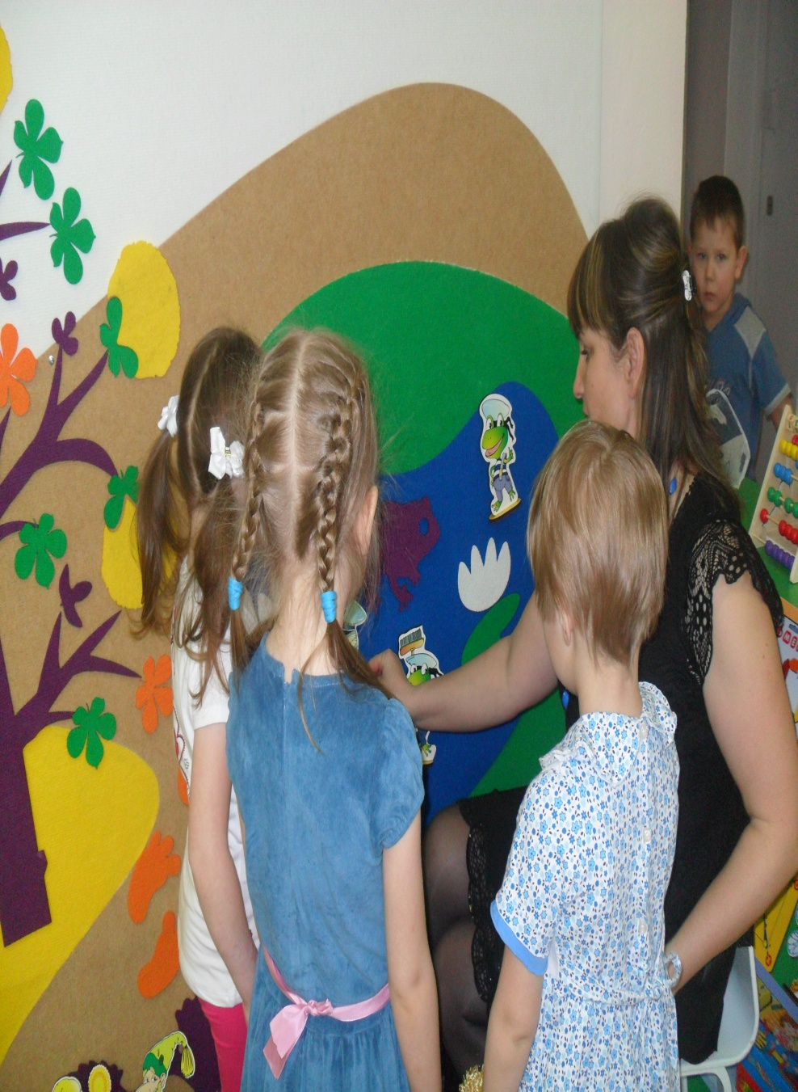
Мои дети не спрашивают, чем им заняться. Они играют, развиваются и растут.
Я знаю,,… что игра – лучшая подготовка ребенка к будущей жизни, так как «источники всего хорошего лежат в игре и исходят из нее».
Ещё раз отмечу, что развитие ребёнка-дошкольника осуществляется в игре, а не в учебной деятельности.
ФГОС ставит во главу угла индивидуальный подход к ребёнку и игру – ведущую деятельность дошкольника.
Факт повышения роли игры и отведение ей главенствующего места, безусловно, положителен, что доказывает наша практика применения игровой технологии в образовательном процессе детского сада.

Slide 28
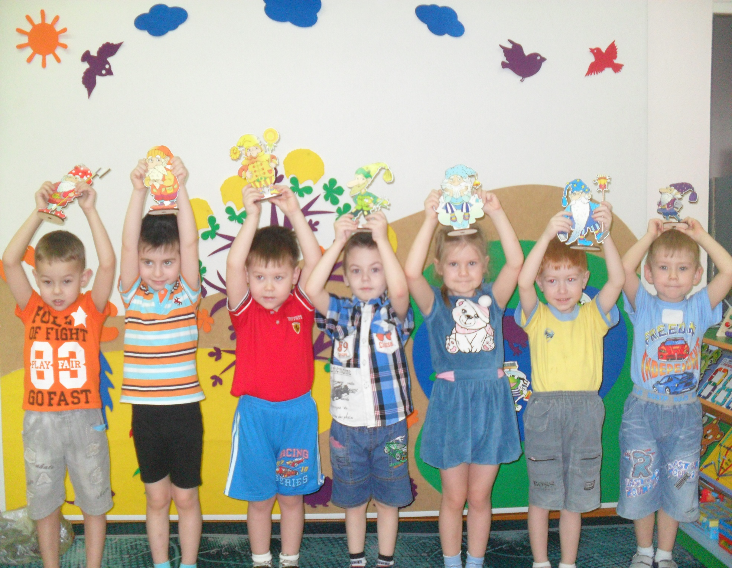

Slide 29
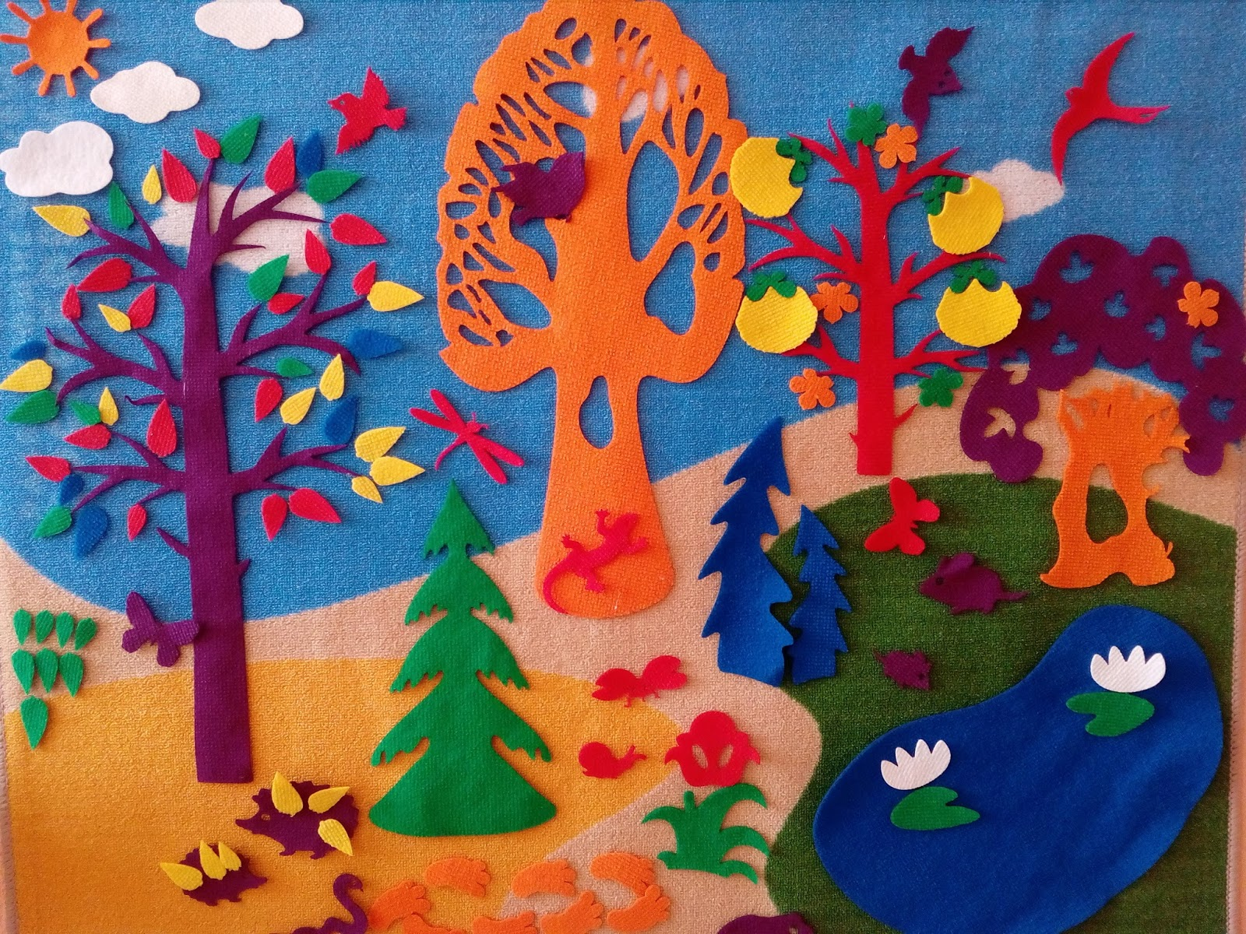

Slide 30
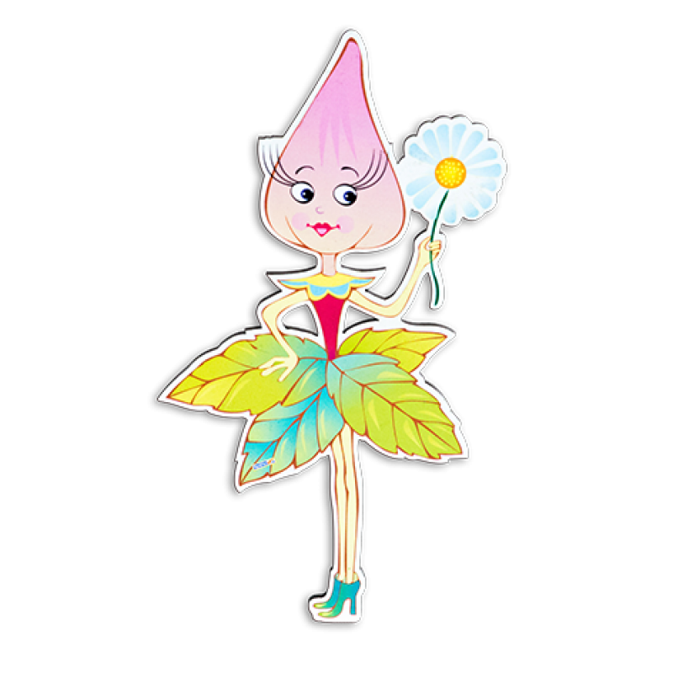


Результаты:
Уверена, что эти игры помогут нашим воспитанникам вырасти
интеллектуально развитыми
умеющими логически мыслить
успешными людьми

Slide 31




Пробуйте… и развивайте своих малышей…
Удивляйте и удивляйтесь сами…

Slide 32


Спасибо за внимание!

